Slide 1
Development of an AGV Algorithm for Parking Lot Implementation of an AGV Control Algorithm and Verification via Simulation
Advisor : 안병권 교수
20202840 한정호
20203023 우상욱

Slide 2
Development of an AGV Algorithm for Parking Lot
INDEX
1. 서론
2. 알고리즘
[0] Priority System
[1] A*
[2] D* Lite
[3] WHCA* + WFG / SCC +CBS
3. 시뮬레이션 결과
4. 결론
5. 참고 문헌

Slide 3
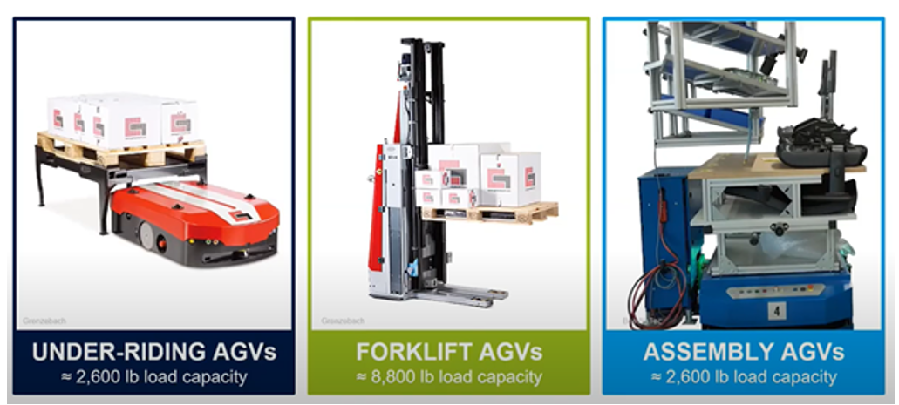
Definition of AGV
What is the AGV?
Automated Guided Vehicle (무인 운반차)
정해진 경로를 따라 자체 동력으로만 자재를 운반하는 목적을 가진 자동화 차량
출처 : Stiles Machinery

Slide 4
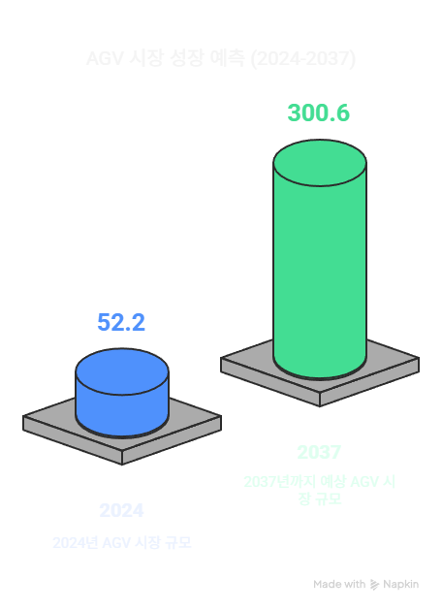

AGV Market Size
Present Market size and its projected future growth.
2024년 AGV시장규모, 약52억 2천만 달러로 평가
2037년 약 300억 6천만 달러 예상
연평균 성장률 약 14.3% 예측
CAGR : 14.3%
단위 : $
2037년
2024년
출처 : Market Research Future

Slide 5
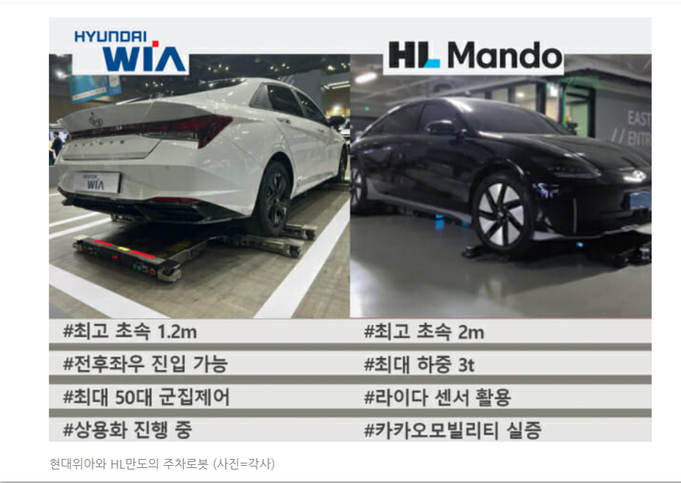
Utilization of AGV Control System
Parking Robot
현대위아 vs HL만도, 주차로봇 대결 막 올랐다.
출처 - ZD코리아

Slide 6
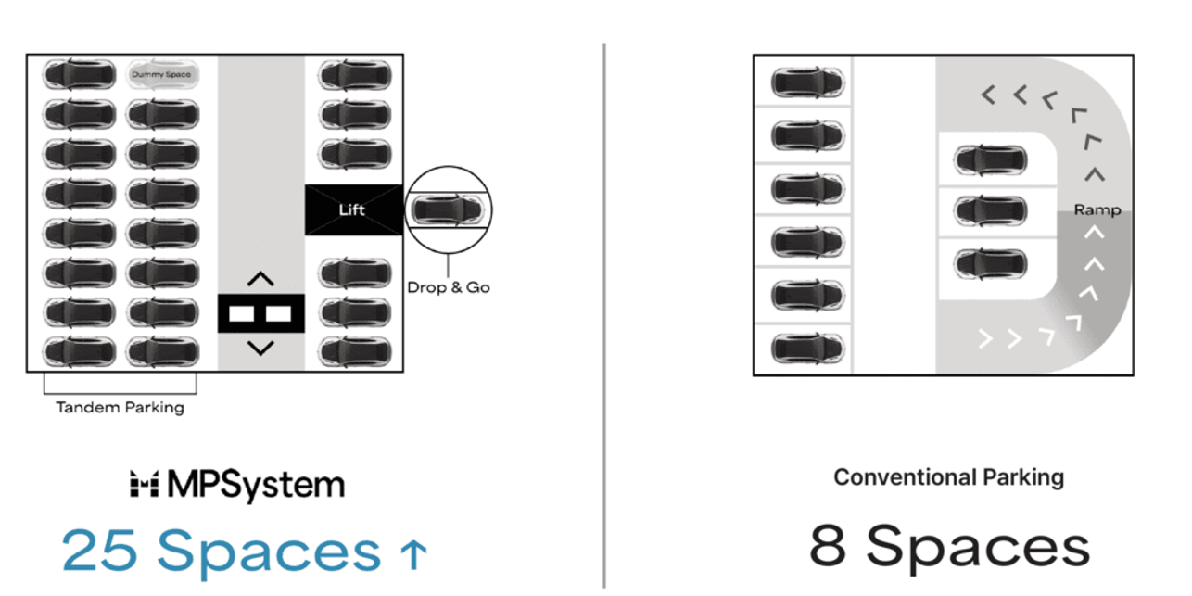
Necessity of AGV In Parking lot
주차장 공간 효율성 증가
차량 사이 간격 최소화로 주차 밀도 향상
기존의 주차 도로를 주차공간으로 활용 가능
출처 : 삼표

Slide 7
Necessity of AGV In Parking lot
사고 예방
인적 오류로 인한 충돌 사고 제거
알고리즘 기반 안전 주행으로 차량 손상 방지
2023년 주차장 사고 건수 1542건, 하루 평균 4.2건 꼴로 발생 (출처 : 경찰청)
2023년 주차장 사고 건수
1542건
하루평균 4.2건의 주차장 사고 발생

Slide 8
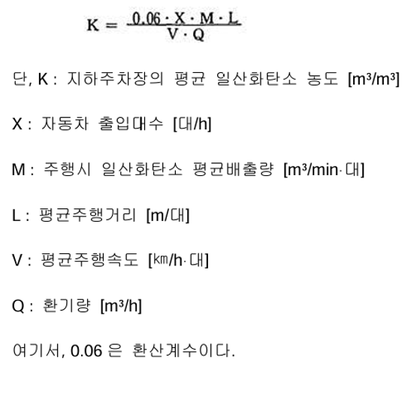
Necessity of AGV In Parking lot
환경 오염 감소
주차장 무인화에 따른 차량 주행 배기가스 배출 ‘0mg’
주차장 주변 환경의 공기질 개선
<지하주차장의 평균 일산화탄소 농도>

Slide 9


Multi-Agent Path Finding [MAPF]
Definition of MAPF
여러 에이전트가 공유된 환경에서 충돌없이 이동하는 경로 집합을 찾는 문제
Key Components of MAPF
Agents
Environment
Start / Goal
Time
Collision Types
정점 충돌 [Vertex Confilct]
동일 시간에 동일 정점[위치] 차지
간선 충돌 [Edge Conflict]
동일 시간 사이에 동일 간선[경로]를 교차하여 통과

Slide 10
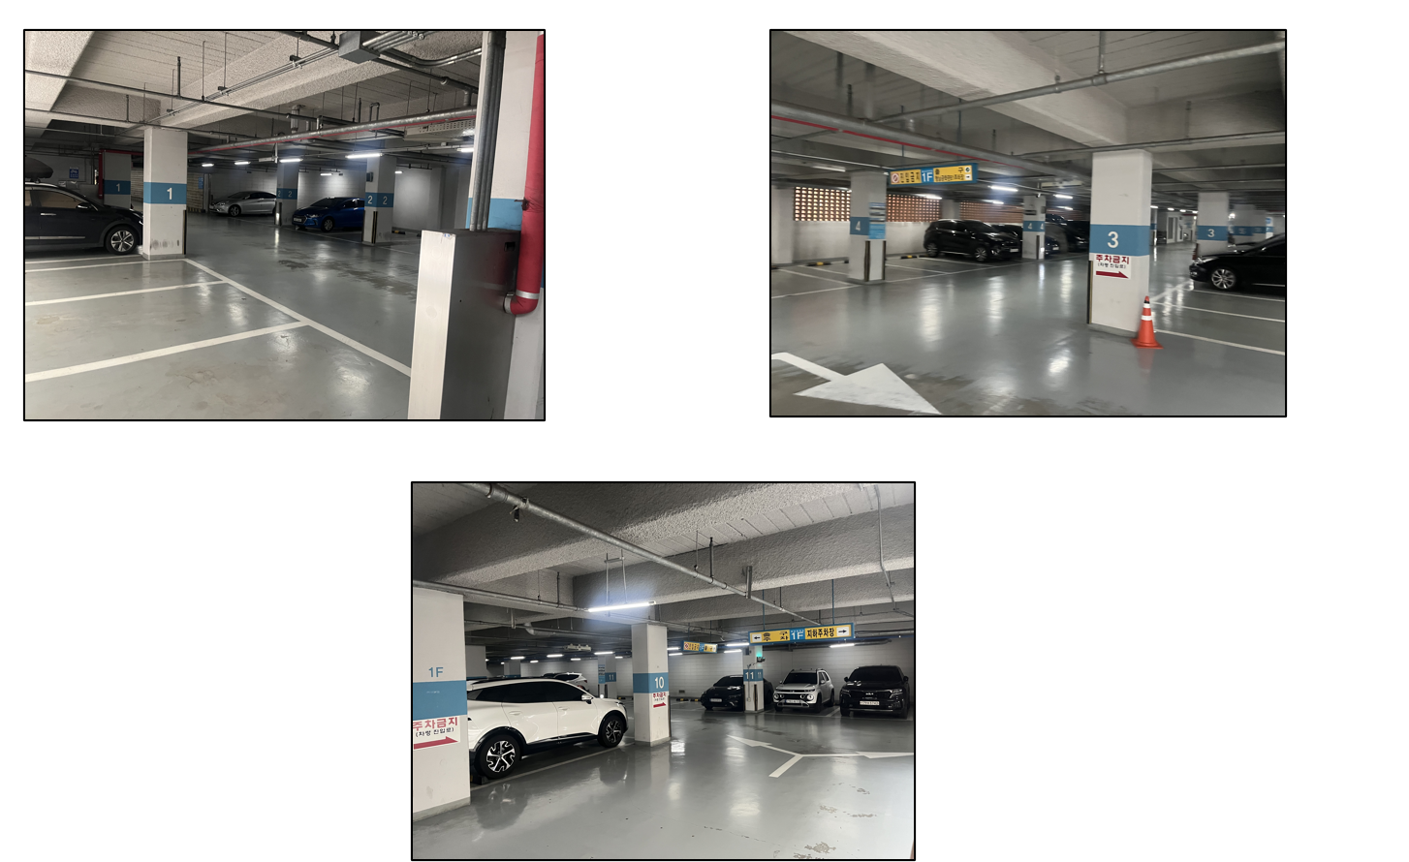
Environment : 형남공학관 주차장
형남공학관 주차장
형남공학관 주차장 지하2층 전경

Slide 11
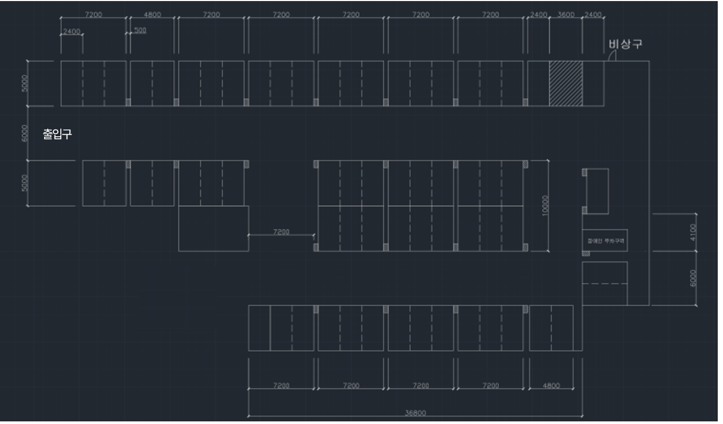
Environment : 형남공학관 주차장
형남공학관 주차장
형남공학관 주차장 지하2층 도면
출입구

Slide 12
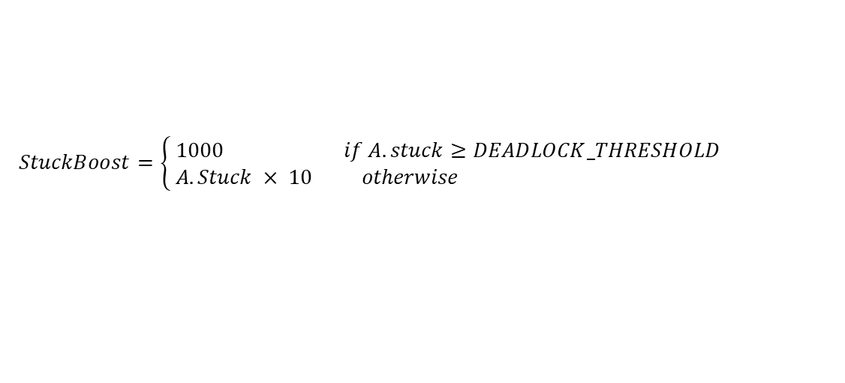
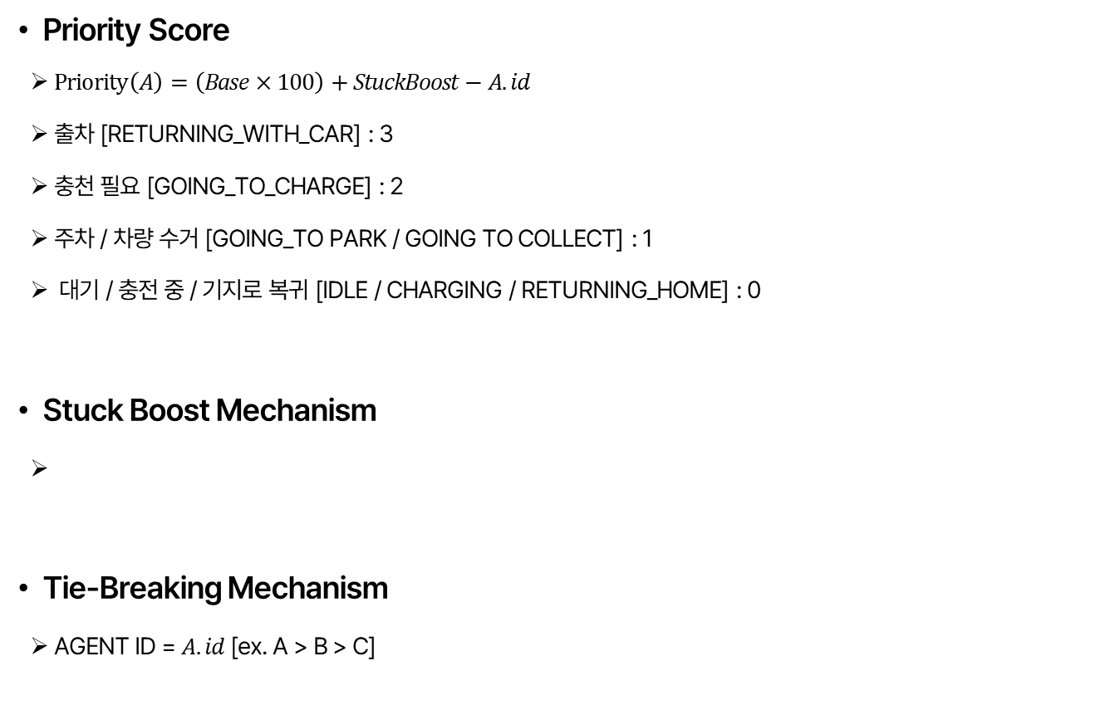
[0] Priority System : Score / Stuck Boost
Priority Score
$\text{Priority}\left(A\right)=\left(\text{Base}×100\right)+\text{StuckBoost}−A.id$
출차 [RETURNING_WITH_CAR] : 3
충천 필요 [GOING_TO_CHARGE] : 2
주차 / 차량 수거 [GOING_TO PARK / GOING TO COLLECT] : 1
대기 / 충전 중 / 기지로 복귀 [IDLE / CHARGING / RETURNING_HOME] : 0
Stuck Boost Mechanism
Tie-Breaking Mechanism
AGENT ID = $A.id$ [ex. A > B > C]
$$StuckBoost=\left\{ \begin{aligned}&\begin{matrix}1000 & if A.stuck≥DEADLOCK_THRESHOLD \end{matrix} \\ &A.Stuck × 10 otherwise \end{aligned}\right.$$

Slide 13
[0] Priority System : pseudo-code
Pseudo-code[의사코드]
// basic priority based on agent.state
p = base(state)
//Stuck Boost
if (stuck_steps >= deadlock_threshold)
p += stuck_boost_hard
else if (stuck_steps > 0)
p += stuck_steps * stuck_boost_mult
// Tie-breaking mechanism
tie_break(A.id)
// plan and application
plan_step() → reservation → move → stuck update→ (metrics_notify_all)

Slide 14
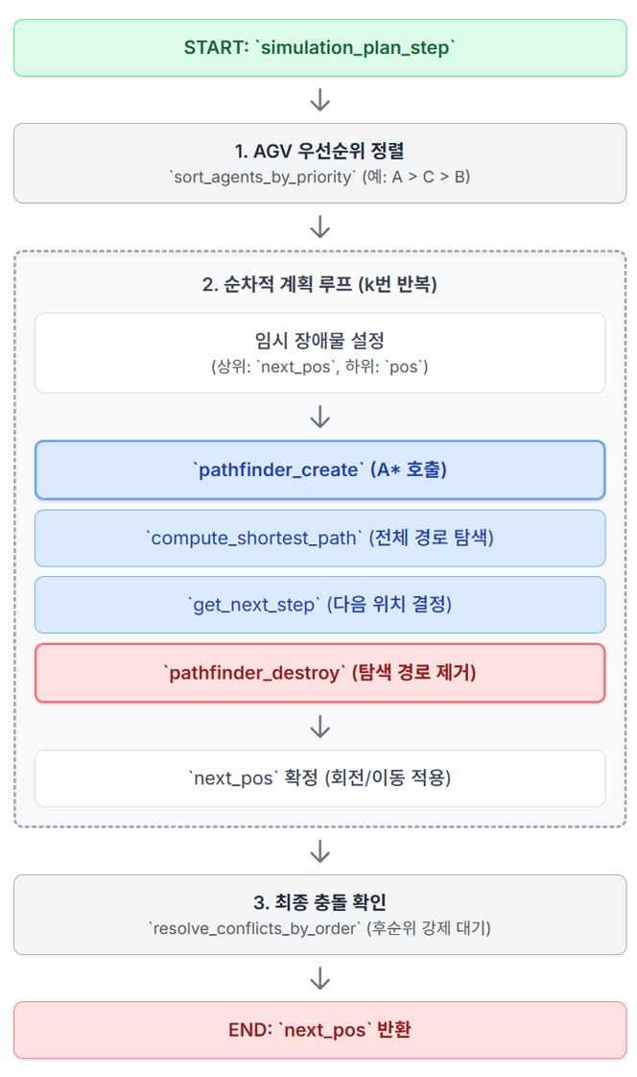
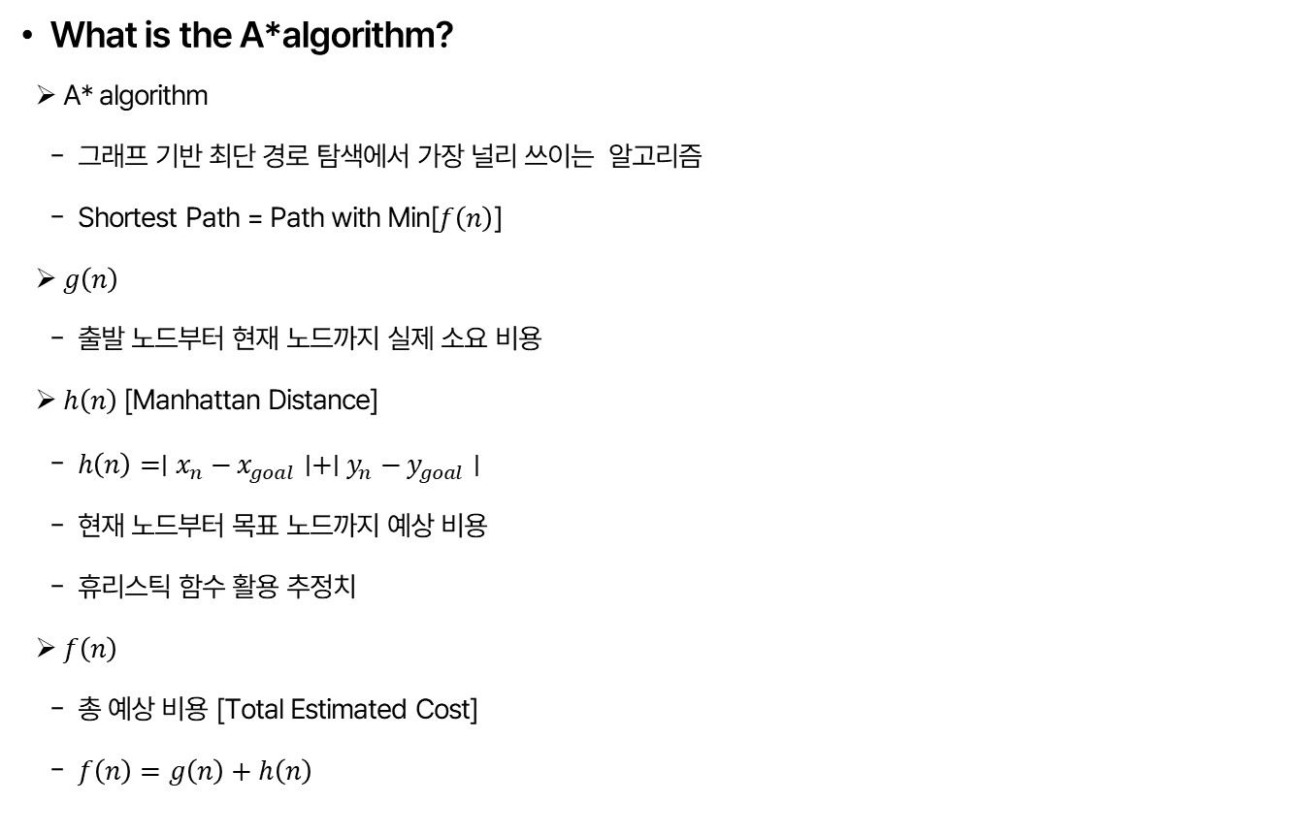
[1] A *algorithm : Definition
What is the A*algorithm?
A* algorithm
그래프 기반 최단 경로 탐색에서 가장 널리 쓰이는 알고리즘
Shortest Path = Path with Min[$f\left(n\right)$]
$g\left(n\right)$
출발 노드부터 현재 노드까지 실제 소요 비용
$h\left(n\right)$ [Manhattan Distance]
$h\left(n\right)=∣x_{n}−x_{goal}∣+∣y_{n}−y_{goal}∣$
현재 노드부터 목표 노드까지 예상 비용
휴리스틱 함수 활용 추정치
$f\left(n\right)$
총 예상 비용 [Total Estimated Cost]
$f\left(n\right)=g\left(n\right)+h\left(n\right)$

Slide 15
[1] A *algorithm : pseudo-code / Diagram
pseudo-code
function plan_astar(agents, map):
next_pos = get_current_positions(all_agents)
sorted_agents = sort_by_priority(agents)
for agent in sorted_agents:
if agent.is_waiting(rotation or action) then
continue
temp_obstacles =
get_higher_priority_moves(agent, next_pos) +
get_lower_priority_positions(agent, agents)
temp_pathfinder = create_pathfinder(agent.pos, agent.goal)
path = compute_path(
temp_pathfinder, map, temp_obstacles
)
desired_move = get_next_step(path)
destroy_pathfinder(temp_pathfinder)
next_pos[agent.id] = apply_rotation(agent, desired_move)
resolve_final_conflicts(next_pos, sorted_agents)
return next_pos

Slide 16
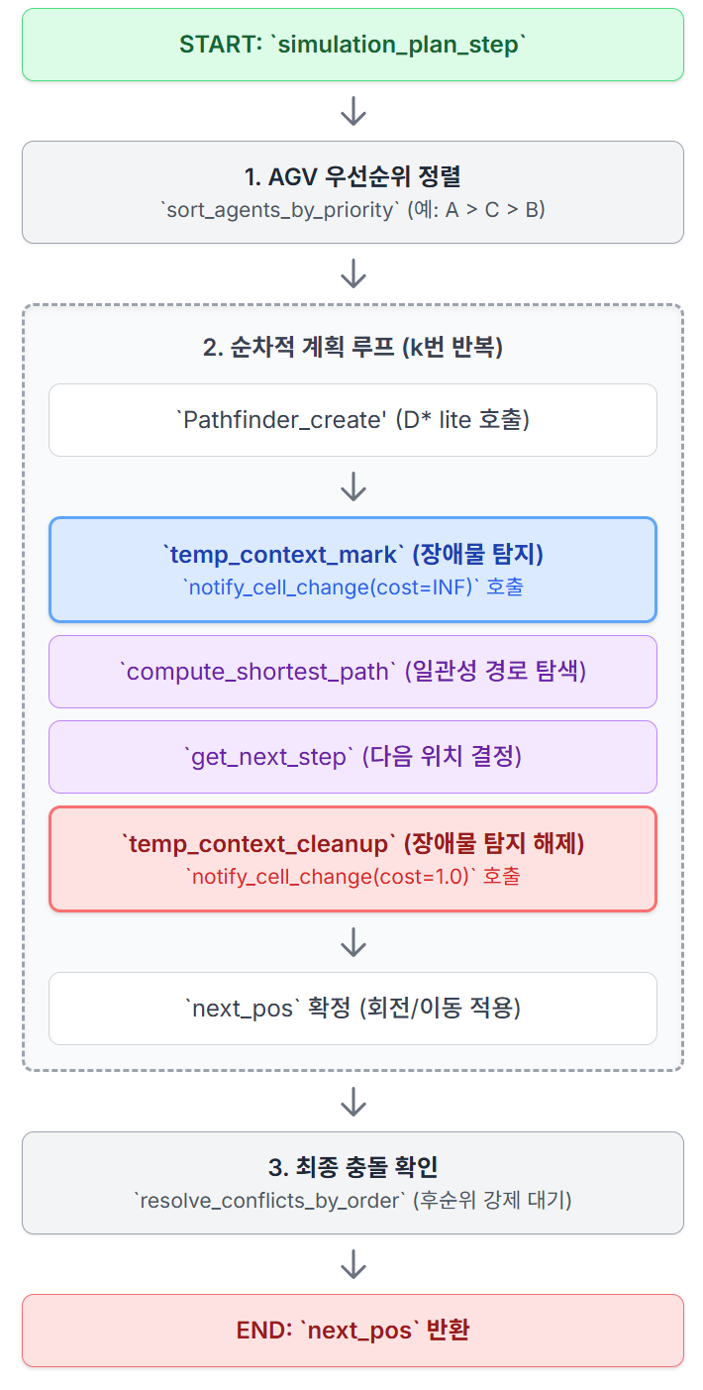
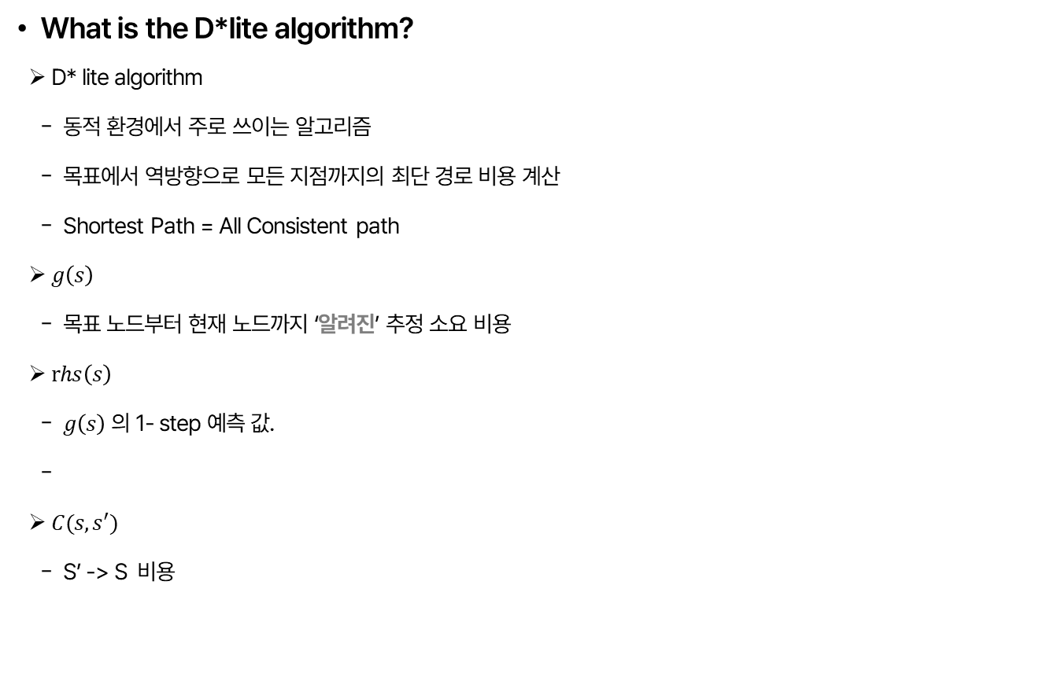
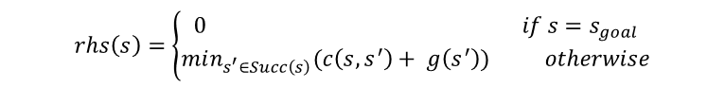
[2] D* lite algorithm : Definition
What is the D*lite algorithm?
D* lite algorithm
동적 환경에서 주로 쓰이는 알고리즘
목표에서 역방향으로 모든 지점까지의 최단 경로 비용 계산
Shortest Path = All Consistent path
$g\left(s\right)$
목표 노드부터 현재 노드까지 ‘알려진’ 추정 소요 비용
$rhs\left(s\right)$
$g\left(s\right)$의 1- step 예측 값.
$C(s,s^{′})$
S’ -> S 비용
$$rhs\left(s\right)=\left\{\begin{aligned}\begin{matrix}0 & if s=s_{goal}\end{matrix} \\ \begin{matrix}min_{s^{′}∈Succ\left(s\right)}(c\left(s,s^{′}\right)+ g\left(s^{′}\right)) & otherwise\end{matrix}\end{aligned}\right.$$

Slide 17
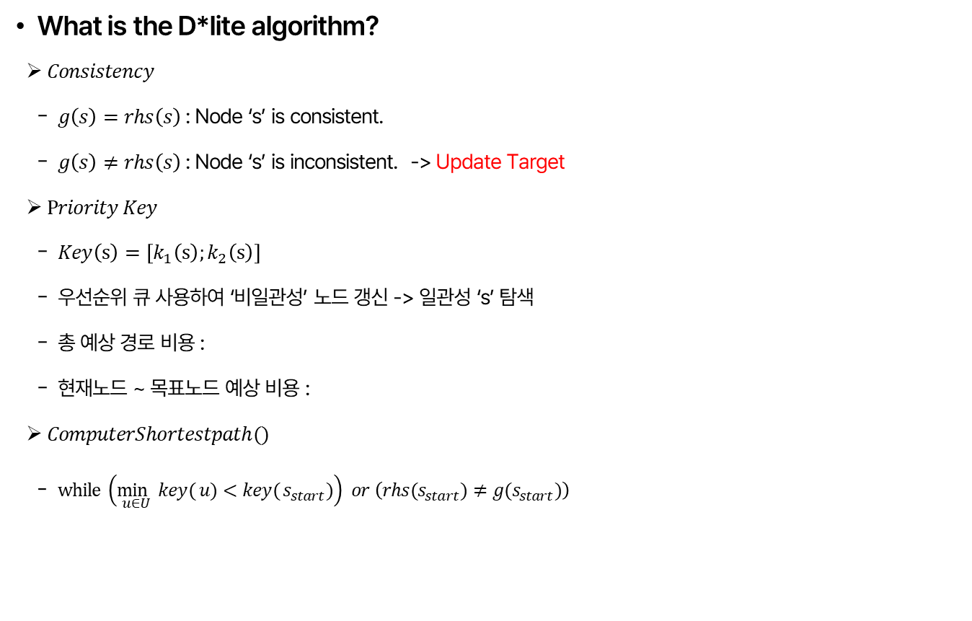
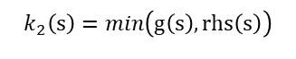
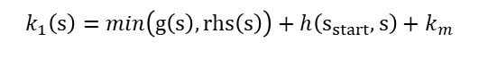
[2] D* lite algorithm : Definition
What is the D*lite algorithm?
$Consistency$
$g\left(s\right)=rhs\left(s\right)$ : Node ‘s’ is consistent.
$g\left(s\right)≠rhs\left(s\right)$ : Node ‘s’ is inconsistent. -> Update Target
$Priority Key$
$Key\left(s\right)=\left[k_{1}\left(s\right);k_{2}\left(s\right)\right]$
우선순위 큐 사용하여 ‘비일관성’ 노드 갱신 -> 일관성 ‘s’ 탐색
총 예상 경로 비용 :
현재노드 ~ 목표노드 예상 비용 :
$ComputerShortestpath()$
$while \left(\left.\left.\left.\left.\underset{u∈U}{\min{ }}key(\right.u)\right.<key(\right.s_{start})\right.\right) or \left(\left.\left.\left.\left.rhs(\right.s_{start})\right.≠g(\right.s_{start})\right.\right)$
$$k_{1}\left(s\right)=\min\left(g\left(s\right),rhs\left(s\right)\right)+h\left(s_{start},s\right)+k_{m}$$
$$k_{2}\left(s\right)=\min\left(g\left(s\right),rhs\left(s\right)\right)$$

Slide 18
[2] D* lite algorithm : pseudo-code / Diagram
pseudo-code
function plan_dstar_lite(agents, map):
next_pos = get_current_positions(all_agents)
sorted_agents = sort_by_priority(agents)
for agent in sorted_agents:
if agent.is_waiting(rotation or action) then
continue
ensure_pathfinder_exists(agent)
temp_obstacles =
get_higher_priority_moves(agent, next_pos) +
get_lower_priority_positions(agent, agents)
notify_obstacles(agent.pathfinder, temp_obstacles)
path = repair_path(agent.pathfinder, map)
desired_move = get_next_step(path)
cleanup_notify_obstacles(agent.pathfinder, temp_obstacles)
next_pos[agent.id] = apply_rotation(agent, desired_move)
resolve_final_conflicts(next_pos, sorted_agents)
return next_pos

Slide 19
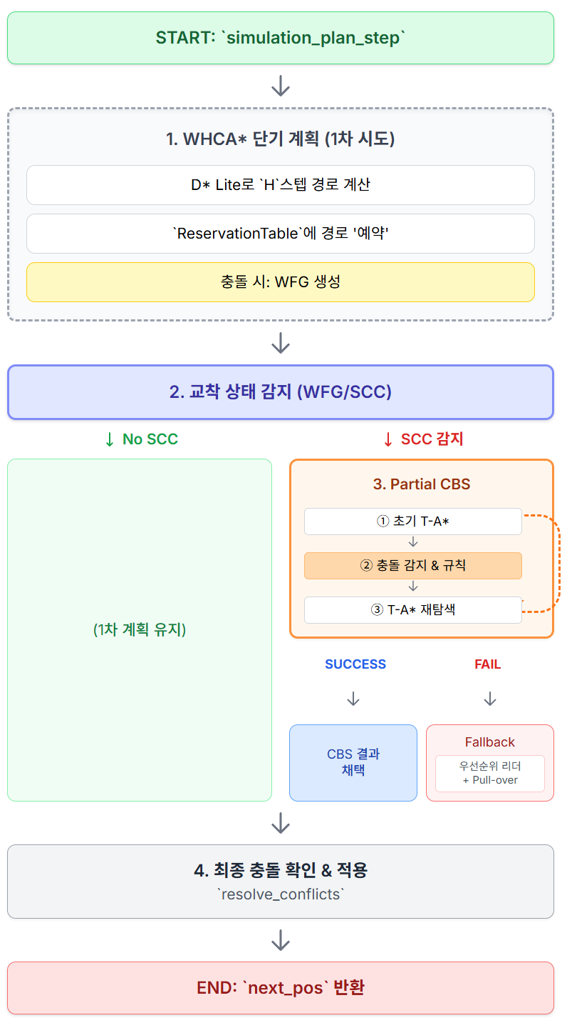
[3] D* Lite + WHCA* + WFG/SCC + Partial CBS : WHCA*
What is the WHCA* algorithm?
WHCA* [Windowed Hierarchical Cooperative A*]
우선순위, 예약 테이블을 활용한 MAPF 알고리즘
Pathfinder Algorithm
D* lite : Provides the Ideal route
W : Space-Time Reservation Table
[time][x][y]의 3차원 예약 테이블 (0 < time < H)
H [Hierachical]
우선순위에 따른 순차적 경로 계획
C [Cooperative]
타 에이전트 예약 노드 -> 장애물
Limitations
우선순위 기반 알고리즘 -> ‘Risk of Deadlock’
*H = Horizon

Slide 20
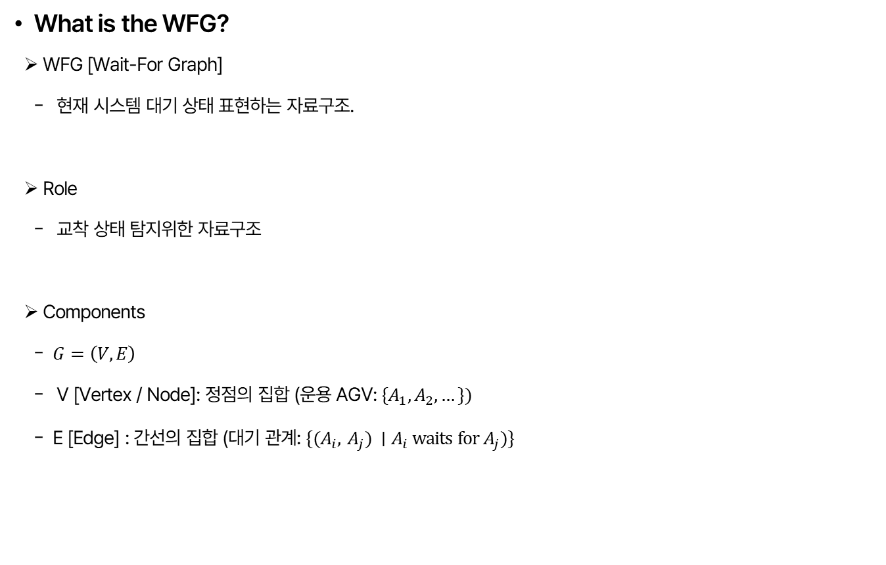
[3] D* Lite + WHCA* + WFG/SCC + Partial CBS : WFG/SCC
What is the WFG?
WFG [Wait-For Graph]
현재 시스템 대기 상태 표현하는 자료구조.
Role
교착 상태 탐지위한 자료구조
Components
$G=\left(V,E\right)$
V [Vertex / Node]: 정점의 집합 (운용 AGV: $\{A_{1},A_{2}, …\})$
E [Edge] : 간선의 집합 (대기 관계: $\{(A_{i}, A_{j}) ∣A_{i} waits for A_{j})\}$

Slide 21
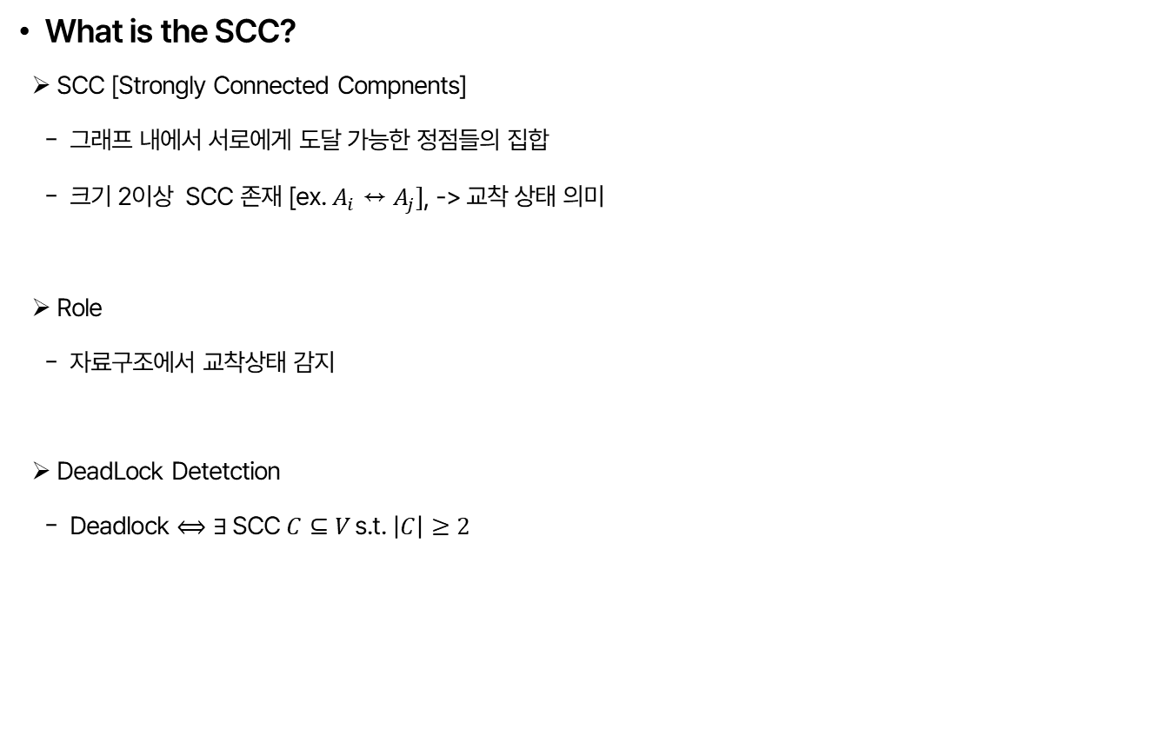
[3] D* Lite + WHCA* + WFG/SCC + Partial CBS : WFG/SCC
What is the SCC?
SCC [Strongly Connected Compnents]
그래프 내에서 서로에게 도달 가능한 정점들의 집합
크기 2이상 SCC 존재 [ex. $A_{i}↔A_{j}]$, -> 교착 상태 의미
Role
자료구조에서 교착상태 감지
DeadLock Detetction
$\text{Deadlock}⟺∃ \text{SCC} C⊆V \text{s}\text{.}\text{t}\text{. }\left|C\right|≥2$

Slide 22
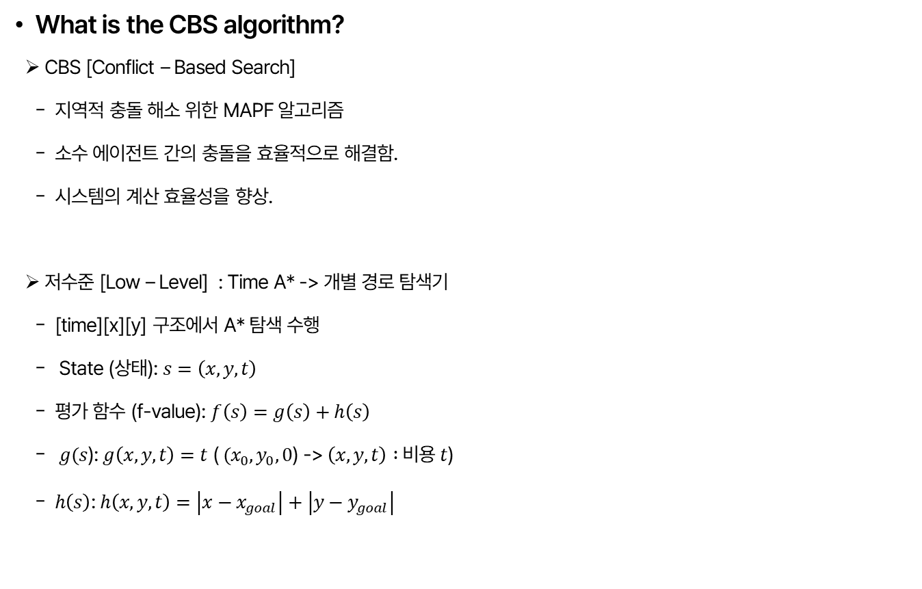
[3] D* Lite + WHCA* + WFG/SCC + Partial CBS : CBS
What is the CBS algorithm?
CBS [Conflict – Based Search]
지역적 충돌 해소 위한 MAPF 알고리즘
소수 에이전트 간의 충돌을 효율적으로 해결함.
시스템의 계산 효율성을 향상.
저수준 [Low – Level] : Time A* -> 개별 경로 탐색기
[time][x][y] 구조에서 A* 탐색 수행
State (상태): $s=\left(x,y,t\right)$
평가 함수 (f-value): $f\left(s\right)=g\left(s\right)+h\left(s\right)$
$g(s$): $g\left(x,y,t\right)=t$ ( $(x_{0},y_{0}, 0$) -> $\left(x,y,t\right) :$ 비용 $t$)
$h\left(s\right)$: $h\left(x,y,t\right)=\left|x−x_{goal}\right|+\left|y−y_{goal}\right|$

Slide 23

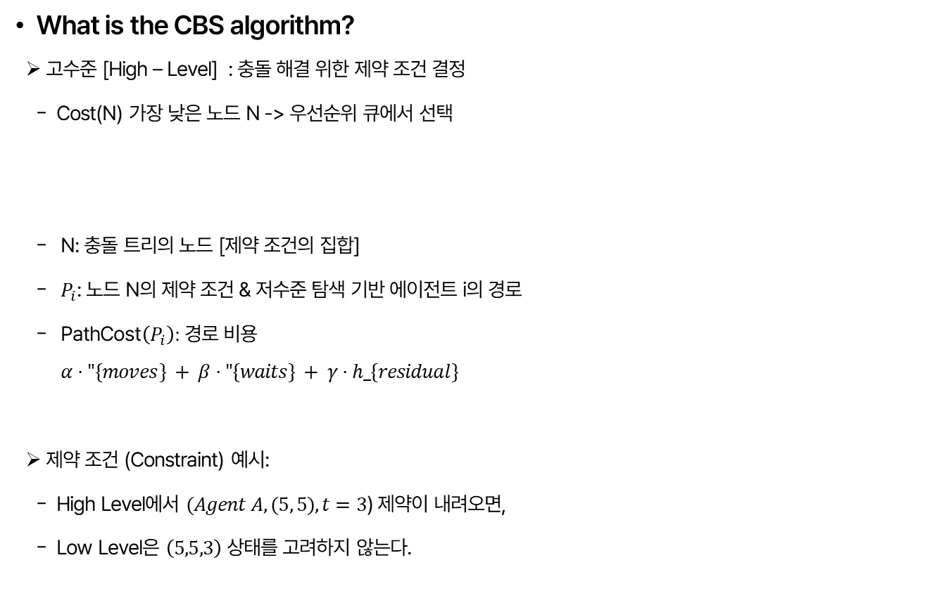
[3] D* Lite + WHCA* + WFG/SCC + Partial CBS : CBS
What is the CBS algorithm?
고수준 [High – Level] : 충돌 해결 위한 제약 조건 결정
Cost(N) 가장 낮은 노드 N -> 우선순위 큐에서 선택
N: 충돌 트리의 노드 [제약 조건의 집합]
$P_{i}$: 노드 N의 제약 조건 & 저수준 탐색 기반 에이전트 i의 경로
$\text{PathCost}\left(P_{i}\right):$ 경로 비용 $α⋅"\{moves\} + β⋅"\{waits\} + γ⋅h_\{residual\}$
제약 조건 (Constraint) 예시:
High Level에서 $(Agent A, (5, 5), t=3$) 제약이 내려오면,
Low Level은 $\left(5,5,3\right)$ 상태를 고려하지 않는다.
$$Cost\left(N\right)=\sum_{i∈\text{Agents}}{\text{PathCost}\left(P_{i}\right)}$$

Slide 24
[3] D* Lite + WHCA* + WFG/SCC + Partial CBS : DeadLock resolve
1. 교착 감지
WFG & SCC 활용하여 교착 상태 식별
2. Partical CBS
SCC 식별 그룹에 Partial CBS 적용
3. 우선순위 기반 해결
CBS 실패할 시, 우선순위 기반 해결
A*, D* lite와 동일한 우선순위 기준
4. Pull – over
Max Stuck value AGV -> Leader AGV
우선순위 실패할 시, Leader 제외 AGV 한 칸씩 후진.

Slide 25
[3] D* Lite + WHCA* + WFG/SCC + Partial CBS : pseudo-code
function plan_WHCAstar(agents, map):
// 1. WHCA* (First attempt)
rt = create_reservation_table()
wf_edges = []
sorted_agents = sort_by_priority(agents)
for agent in sorted_agents:
// (Plan H_steps using D* Lite)
path = dstar_find_path(agent.pf, h_steps, rt)
// (Build WFG - Wait-For Graph)
if has_conflict(path) with other_agent then
add_wait_edge(wf_edges, agent, other_agent)
provisional_plan[agent.id] = agent.pos // wait
else
reserve_path(rt, path)
provisional_plan[agent.id] = path[1] // move forward
// 2. wfg/scc (Deadlock detection)
sccmask = detect_scc(wf_edges)
// 3. partial cbs (Deadlock resolution branch)
if sccmask > 0 then
// (Deadlock occurred)
deadlocked_group = get_agents_from_mask(sccmask)
// (Attempt negotiation)
negotiated_plans, ok
= run_partial_cbs(deadlocked_group, rt)
if ok == true then
// (Negotiation success: Overwrite with CBS results)
overwrite_next_pos(provisional_plan, negotiated_plans)
else
// (Negotiation failure: Only leader moves)
fallback_leader_moves(provisional_plan, deadlocked_group)
// No deadlock. Keep the first-attempt plan
else : (provisional_plan)
// 4. Final
resolve_final_conflicts(provisional_plan, sorted_agents)
return provisional_plan

Slide 26
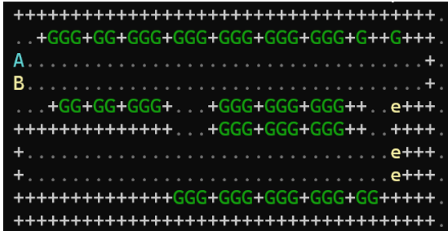
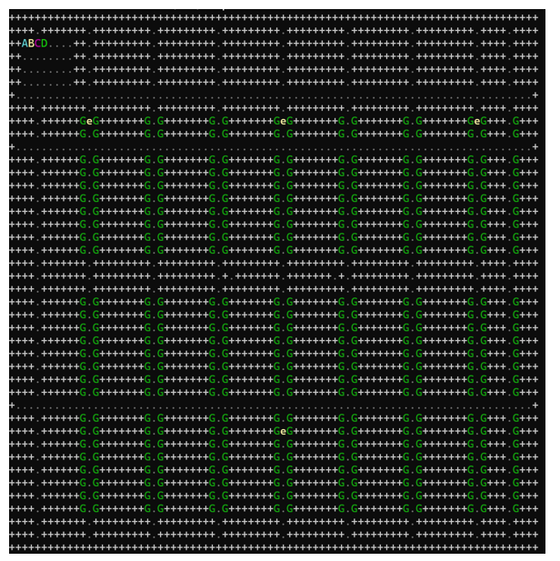
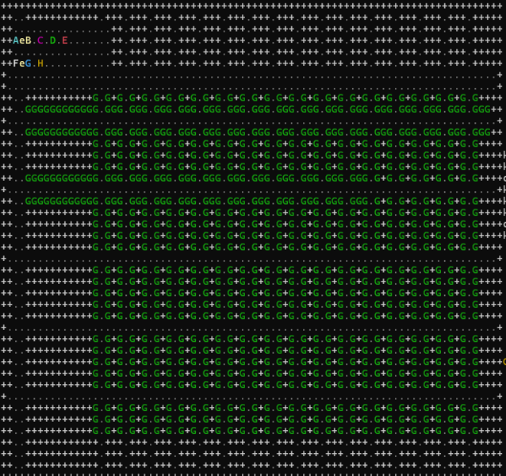
Simulation Map
형남공학관 주차장
AGV : 1~4
Parking : 61
MAP2
AGV : 4
Parking : 390
MAP3
AGV : 8
Parking : 900
Notes:
케이스 설명 -> 케이스별 성능 그래프 하나 -> 결론 및 마무리

Slide 27
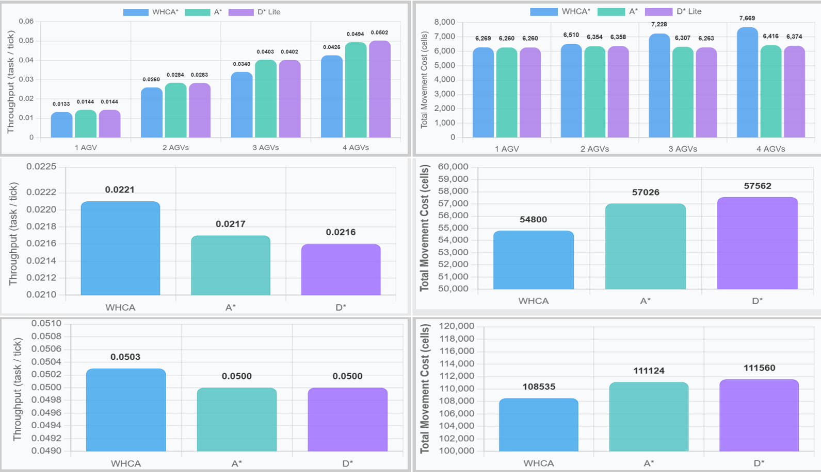
Simulation Result
MAP | Throughput | Total Movement Cost
형남공학관 주차장 Parking : 61
AGV : 4 Parking : 390
AGV : 8 Parking : 900
Notes:
케이스 설명 -> 케이스별 성능 그래프 하나 -> 결론 및 마무리

Slide 28
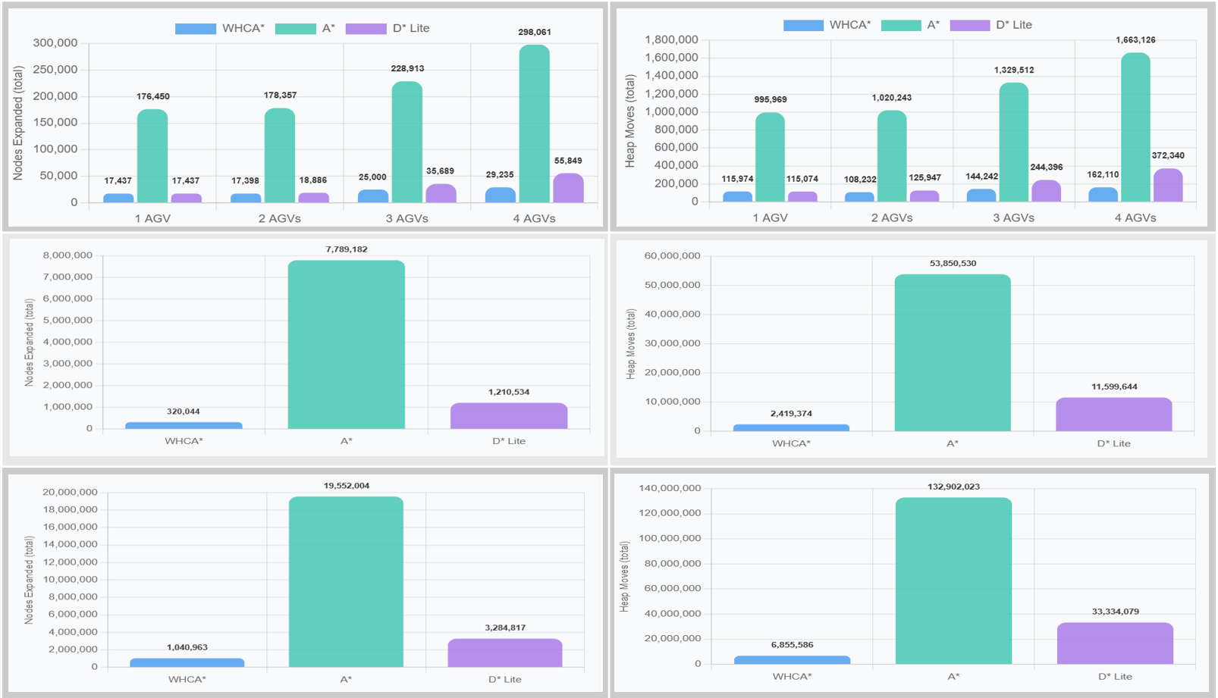
Simulation Result
MAP | Nodes Expanded | Heap Moves
형남공학관 주차장 Parking : 61
AGV : 4 Parking : 390
AGV : 8 Parking : 900
Notes:
케이스 설명 -> 케이스별 성능 그래프 하나 -> 결론 및 마무리

Slide 29
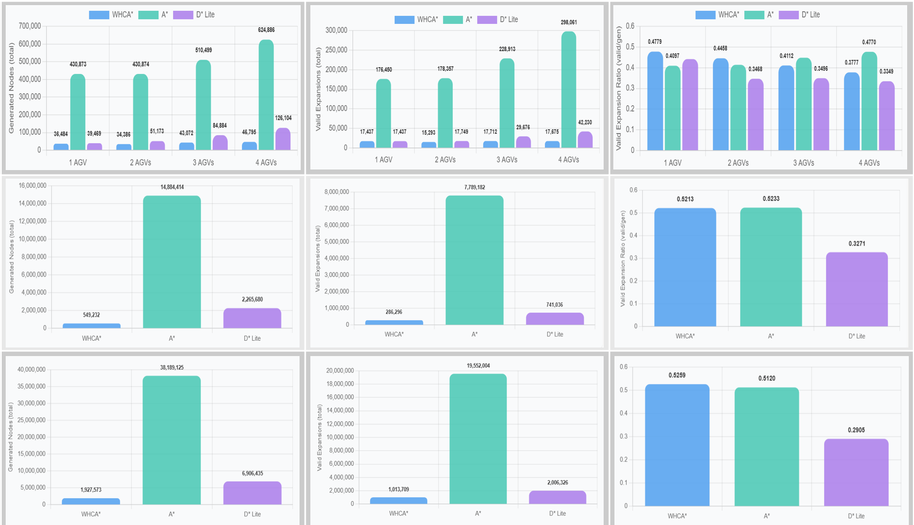
Simulation Result
MAP | Generated Nodes | Valid Expansions | Valid Expansion Ratio
형남공학관 주차장 Parking : 61
AGV : 4 Parking : 390
AGV : 8 Parking : 900
Notes:
케이스 설명 -> 케이스별 성능 그래프 하나 -> 결론 및 마무리

Slide 30
Conclusion
Which algorithm has the highest throughput in a low-density environment?
A* algorithm And D* lite Algorithm
Which algorithm has the highest throughput in a High-density environment?
WHCA* + WFG/SCC + CBS Algorithm
Which algorithm requires the least computation under the same conditions?
1st : WHCA* + WFG/SCC + CBS Algorithm
2nd : D* ltie Algorithm
3rd : A* Algorithm
"The optimal algorithm varies depending on the context."

Slide 31
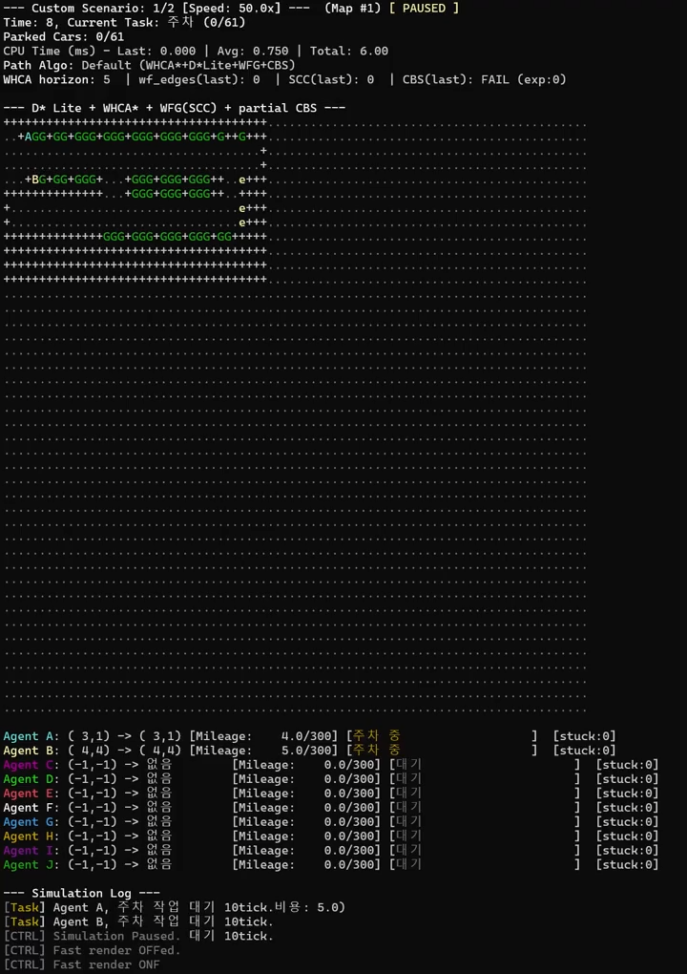
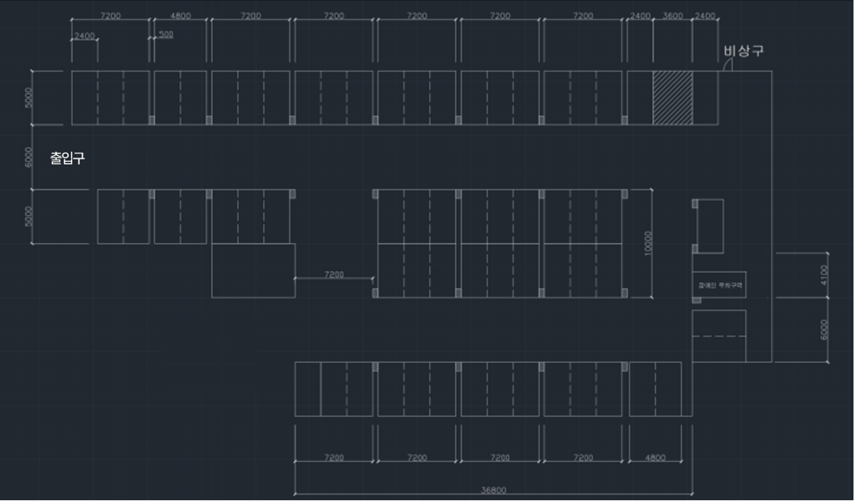
시뮬레이션 영상 [형남 공학관 주차장 + (WHCA*+WFG/SCC +CBS)]

Slide 32
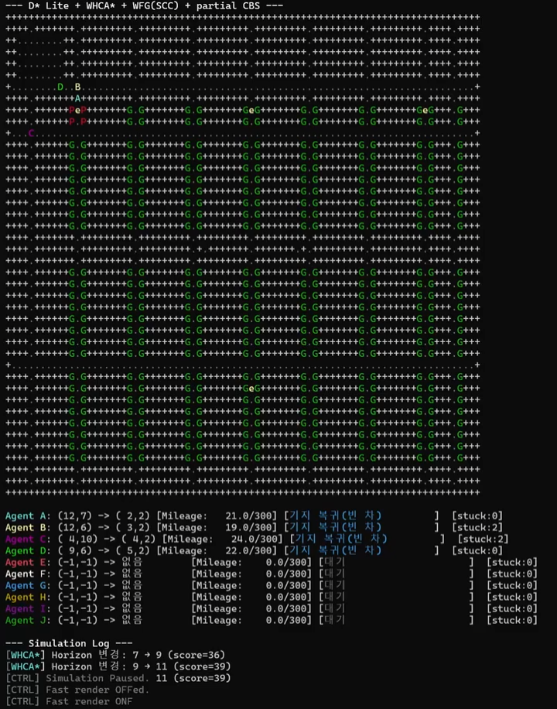
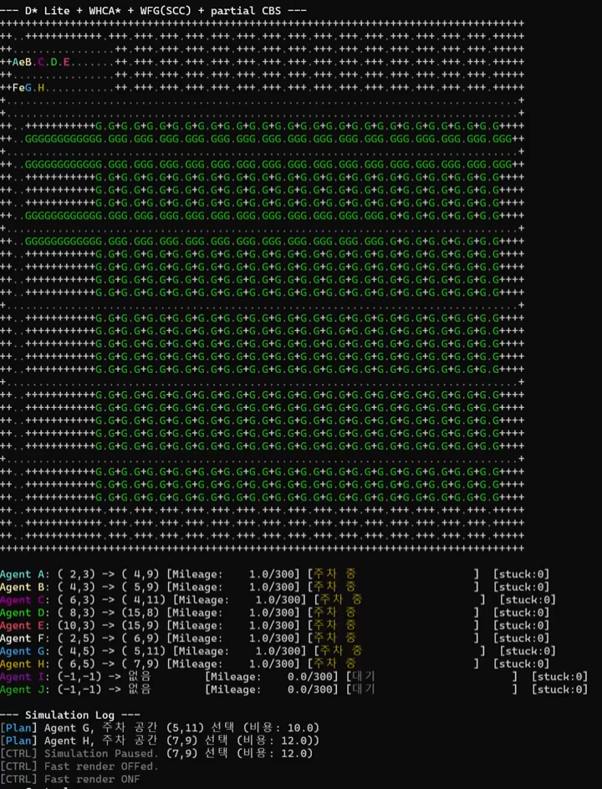
시뮬레이션 영상 [ Map2 / Map3]

Slide 33
참고문헌
[1] P. E. Hart, N. J. Nilsson, and B. Raphael, “A formal basis for the heuristic determination of minimum cost paths,” IEEE Transactions on Systems Science and Cybernetics, vol. 4, no. 2, pp. 100–107, 1968.
[2] A. Stentz, “Optimal and efficient path planning for partially-known environments,” in Proc. IEEE Int. Conf. on Robotics and Automation (ICRA), 1994.
[3] S. Koenig and M. Likhachev, “Fast replanning for navigation in unknown terrain,” IEEE Transactions on Robotics, vol. 21, no. 3, pp. 354–363, 2005.
[4] D. Silver, “Cooperative pathfinding,” in Proc. AAAI Conf. on Artificial Intelligence and Interactive Digital Entertainment (AIIDE), 2005.
[5] Z. Bnaya and A. Felner, “Conflict-Oriented Windowed Hierarchical Cooperative A*,” in Proc. IEEE Int. Conf. on Robotics and Automation (ICRA), 2014, pp. 3743–3748.
[6] G. Sharon, R. Stern, A. Felner, and N. R. Sturtevant, “Conflict-based search for optimal multi-agent pathfinding,” Artificial Intelligence, vol. 219–220, pp. 40–66, 2015.
[7] Z. Ren, S. Rathinam, and H. Choset, “Multi-objective Conflict-based Search for multi-agent path finding,” in Proc. IEEE Int. Conf. on Robotics and Automation (ICRA), 2021.
[8] J. Kottinger, S. Almagor, and M. Lahijanian, “Conflict-based search for multi-robot motion planning with kinodynamic constraints,” in Proc. IEEE/RSJ Int. Conf. on Intelligent Robots and Systems (IROS), 2022.
[9] G. S. Ho and C. V. Ramamoorthy, “Protocols for deadlock detection in distributed database systems,” IEEE Transactions on Software Engineering, vol. SE-8, no. 6, pp. 554–557, 1982.
[10] M. Sidi, A. Segall, and D. Hsu, “Local distributed deadlock detection by cycle detection and clustering,” IEEE Transactions on Software Engineering, vol. SE-13, no. 1, pp. 77–86, 1987.
[11] R. E. Tarjan, “Depth-first search and linear graph algorithms,” in Proc. IEEE 12th Annual Symp. on Switching and Automata Theory, 1971.
[12] A. Stentz, “The Focussed D* algorithm for real-time replanning,” in Proc. Int. Joint Conf. on Artificial Intelligence (IJCAI), 1995.
[13] Bhosekar, A., Işık, T., Ekşioğlu, S., Gilstrap, K., & Allen, R. (2021). Simulation-optimization of automated material handling systems in a healthcare facility. IISE Transactions on Healthcare Systems Engineering, 11(4), 316–337.
[14] Koenig, S., Likhachev, M., & Furcy, D. (2005). Lifelong Planning A.* Preprint submitted to Elsevier Science on May 24, 2005.
[15] Hart, P. E., Nilsson, N. J., & Raphael, B. (1968). A formal basis for the heuristic determination of minimum cost paths. IEEE Transactions on Systems Science and Cybernetics, 4(2), 100–107.
[16] Ning, S., Zhong, J., & Zheng, X. (2021). Design of virtual intelligent parking lot system based on signal request mechanism. Proceedings of the 2021 IEEE 24th International Conference on Computer Supported Cooperative Work in Design (CSCWD), Dalian, China.
[17] Shi, Y., Pan, Y., Sun, X., Xie, R., Chen, W., & Shen, S. (2018). Collaborative planning of parking spaces and AGVs path for smart indoor parking system. Proceedings of the 2018 IEEE 22nd International Conference on Computer Supported Cooperative Work in Design (CSCWD), Dalian, China.
[18] Bobanac, V., & Bogdan, S. (2008). Routing and scheduling in multi-AGV systems based on dynamic banker algorithm. In Proceedings of the 16th Mediterranean Conference on Control and Automation (pp. 1168–1173). IEEE
[19] 김중기, 박병윤, 최진우. (1997). 『중소형 공동주택 지하주차장 환기기법 향상 방안연구 - 환기방식 실태조사를 중심으로 -』. 대한주택공사 주택연구소.

